Slide 1






导航须知

Slide 2

电容器的类型
固定
电容器
微调
电容器
可变
电容器
+
无机介质电容器
有机薄膜电容器
铝电解电容器
钽电解电容器
云母微调电容器
瓷介微调电容器
薄膜微调电容器
空气可变电容器
薄膜可变电容器

Slide 3
云母电容器
无机介质
电容器
瓷介电容器
独石电容器
纸介电容器
有机薄膜
电容器
金属化纸介电容器
涤纶电容器
聚苯乙烯电容器
聚丙烯电容器

Slide 4
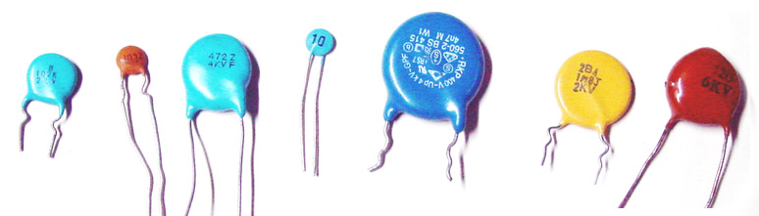
瓷介电容器（CC）
结构：用陶瓷材料作介质，在陶瓷表面涂覆一层金属（银）薄膜，再经高温烧结后作为电极而成。瓷介电容器又分 1 类电介质（NPO、CCG）
）；2 类电介质（X7R、2X1）和 3 类电介质（Y5V、2F4）瓷介电容器。
特点：1 类瓷介电容器具有温度系数小、稳定性高、损耗低、耐压高等优点。最大容量不超过1 000 pF，常用的有CC1、 CC2 、CC18A、CC11、CCG等系列。
用途：主要应用于高频电路中。
特点： 2、3 类瓷介电容器其特点是材 料的介电系数高，容量大（最大可达0.47 μF)、体积小 、 损耗和绝缘性能较 1 类的差。
用途：广泛应用于中、低频电路中作隔直、耦合、旁路和滤波等电容器使用。常用的有CT1、CT2、CT3等三种系列。
外型
实例

Slide 5
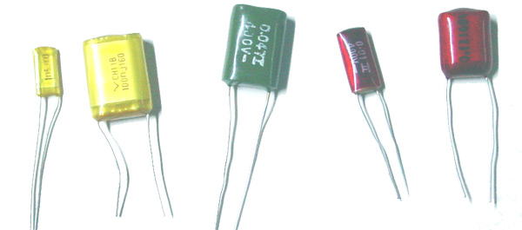
涤纶电容器（CL）
结构：涤纶电容器，是用有极性聚脂薄膜为介质制成的具有正温度系数（即温度升高时，电容量变大）的无极性电容。
优点：耐高温、耐高压、耐潮湿、价格低。
用途： 一般应用于中、低频电路中。
常用的型号有CL11、CL21等系列。
外型
实例

Slide 6
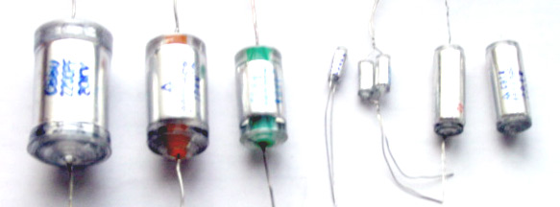
聚苯乙烯电容器（CB）
结构：有箔式和金属化式两种类型。
优点：箔式绝缘电阻大，介质损耗小，容量稳定，精度高，但体积大，耐热性教差；金属化式防潮性和稳定性较箔式好，且击穿后能自愈，但绝缘电阻偏低，高频特性差。
用途： 一般应用于中、高频电路中。
常用的型号有CB10、CB11（非密封箔式）、CB14~16（精密型）、CB24、CB25（非密封型金属化）、CB80（高压型）、 CB40 （密封型金属化）等系列。
外型
实例

Slide 7
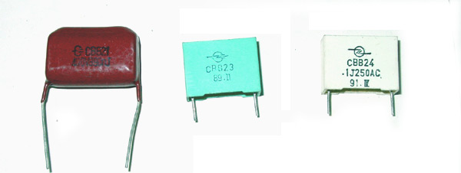
聚丙烯电容器（CBB）
结构：用无极性聚丙烯薄膜为介质制成的一种负温度系数无极性电容。有非密封式（常用有色树脂漆封装）和密封式（用金属或塑料外壳封装）两种类型。
优点：损耗小，性能稳定，绝缘性好，容量大。
用途： 一般应用于中、低频电子电路或作为电动机的启动电容。
常用的箔式聚丙烯电容：CBB10、CBB11、CBB60、 CBB61 等；
金属化式聚丙烯电容： CBB20、CBB21、CBB401 等系列。
外型
实例

Slide 8
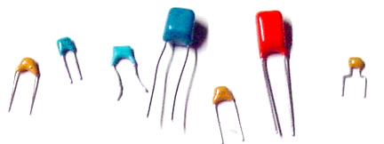
独石电容器
结构：独石电容器是用钛酸钡为主的陶瓷材料烧结制成的多层叠片状超小型电容器。
优点：它具有性能可靠、耐高温、耐潮湿、容量大（容量范围1 pF ~ 1 μF）、漏电流小等优点。
缺点：工作电压低（耐压低于100 V）。
用途：广泛应用于谐振、旁路、耦合、滤波等。
常用的有CT4 （低频） 、CT42（低频）；CC4（高频）、CC42（高频）等系列。
外型
实例

Slide 9
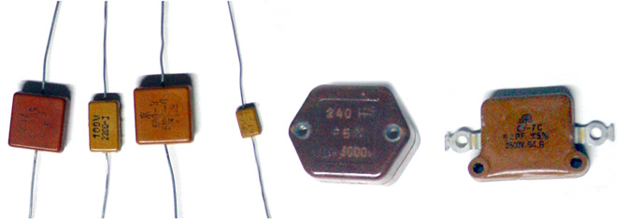
云母电容器（CY）
结构：云母电容器是采用云母作为介质，在云母表面喷一层金属膜（银）作为电极，按需要的容量叠片后经浸渍压塑在胶木壳（或陶瓷、塑料外壳）内构成。
优点：稳定性好、分布电感小、精度高、损耗小、绝缘电阻大、温度特性及频率特性好、工作电压高（50 V~7 kV）等优点 。
用途：一般在高频电路中作信号耦合、旁路、调谐等使用。
常用的有CY、CYZ、CYRX等系列。
外型
实例

Slide 10
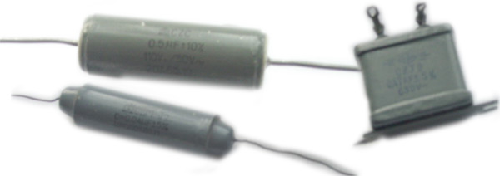
纸介电容器（CZ）
结构：纸介电容器是用较薄的电容器专用纸作为介质，用铝箔或铅箔作为电极，经卷饶成型、浸渍后封装而成。
优点：电容量大（100 pF~100 μF）工作电压范围宽，最高
耐压值可达6.3 kV。
缺点：体积大、容量精度低、损耗大、稳定性较差。
常见有CZ11、CZ30、CZ31、CZ32、CZ40、CZ80等系列。
外型
实例

Slide 11
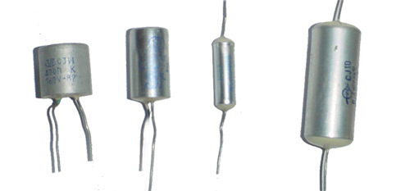
金属化纸介电容器（CJ）
结构：金属化纸介电容器采用真空蒸发技术，在涂有漆膜的
纸上再蒸镀一层金属膜作为电极而成。
优点：与普通纸介电容相比，体积小，容量大，击穿后能自愈能力强。
常见有CJ10、CJ11等系列。
外型
实例

Slide 12
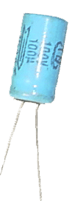
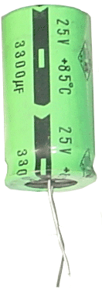
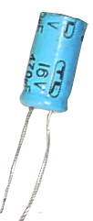


铝电解电容器（CD）
结构：有极性铝电解电容器是将附有氧化膜的铝箔（正极）和浸有电解液的衬垫纸，与阴极（负极）箔叠片一起卷绕而成。外型封装有管式、立式。并在铝壳外有蓝色或黑色塑料套。
优点：容量范围大，一般为1~10 000 μF，额定工作电压范围为6.3 V~450 V。
缺点：介质损耗、容量误差大（最大允许偏差+100%、–20%）
耐高温性较差，存放时间长容易失效。
用途： 通常在直流电源电路或中、低频电路中起滤波、退耦、信号耦合及时间常数设定、隔直流等作用。注意:不能用 于交流电源电路。在直流电源中作滤波电容使用时极性不能接反。
外型
实例

Slide 13
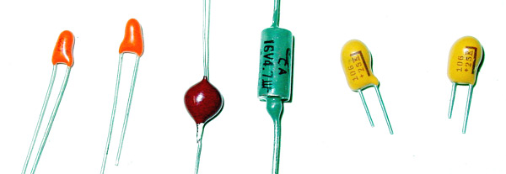
钽电解电容器（CA）
结构：有两种形式：1. 箔式钽电解电容器 内部采用卷绕芯子,负极为液体电解质，介质为氧化钽。型号有 CA30、CA31、CA35、CAk35等系列。 2. 钽粉烧结式 阳极（正极）用颗粒很细的钽粉压块后烧结而成。封装形式有多种。型号有CA40 、CA41、CA42、CA42H、CA49、CA70（无极性）等系列。
优点：介质损耗小、频率特性好、耐高温、漏电流小。
缺点：生产成本高、耐压低。
用途： 广泛应用于通信、航天、军工及家用电器上各种中 、低频电路和时间常数设置电路中。
外型
实例

Slide 14
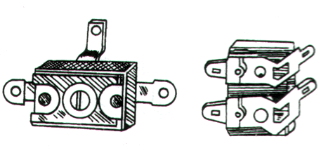
云母微调电容器（CY）
结构：云母微调电容器由定片和动片构成，定片为固定金属片，其表面贴有一层云母薄片作为介质，动片为具有弹性的铜片或铝片，通过调节动片上的螺钉调节动片与定片之间的距离，来改变电容量。 云母微调电容器有单微调和双微调之分。
优点： 电容量均可以反复调节。
用途：应用于晶体管收音机、电子仪器、电子设备中。
外型
实例
单微调 双微调

Slide 15
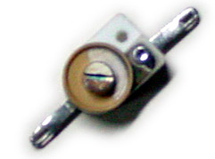
瓷介微调电容器（CC）
结构：瓷介微调电容器是用陶瓷作为介质。在动片（瓷片）与定片（瓷片）上均镀有半圆形的银层，通过旋转动片改变两银片之间的相对位置，即可改变电容量的大小。
优点：体积小，可反复调节，使用方便。
用途：应用于晶体管收音机、电子仪器、电子设备中。
外型
实例

Slide 16
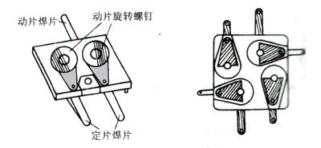
薄膜微调电容器
结构： 薄膜微调电容器是用有机塑料薄膜作为介质，即在动片与定片（动、定片均为半圆形金属片）之间加上有机塑料薄膜，调节动片上的螺钉，使动片旋转，即可改变容量。 薄膜微调电容器一般分为双微调和四微调。有的密封双连或密封四连可变电容器上自带薄膜微调电容器，将微调电容器安装在外壳顶部，使用和调整就更方便了。
优点：体积小，重量轻，可反复调节，使用方便。
用途：应用于晶体管收音机、电子仪器、电子设备中。
外型
实例
双微调 四微调

Slide 17
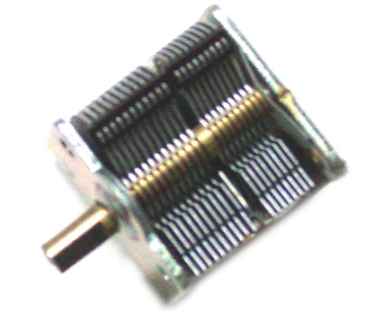
空气可变电容器（CB）
结构： 电极由两组金属片组成。一组为定片，一组为动片，动片与定片之间以空气作为介质。当转动动片使之全部旋进定片时，其电容量最大，反之，将动片全部旋出定片时，电容量最小。空气可变电容器有单连和双连之分（见外型图）。
优点：调节方便、性能稳定、不易磨损。
缺点： 体积大。
用途：应用于收音机、电子仪器、高频信号发生器、通信电子设备。
外型
实例
空气双连可变电容器

Slide 18
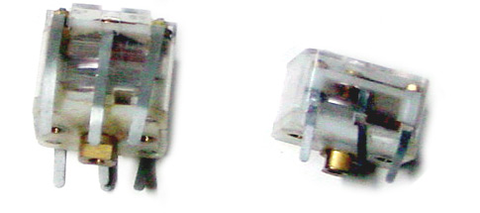
薄膜可变电容器
结构：薄膜可变电容器是在其动片与定片之间加上塑料薄膜作为介质，外壳为透明或半透明塑料封装，因此也称密封单连或密封双连和密封四连可变电容器。
优点： 体积小、重量轻。
缺点： 杂声大、易磨损。
用途：单连主要用在简易收音机或电子仪器中；双连用在晶体管收音机和电子仪器、电子设备中；四连常用在AF/FM多波段收音机。
外型
实例
四连 双连

Slide 19
电容器主要参数的标注方法
直标法
数码标注法
色标法

Slide 20
直标法
电解电容器或体积较大的无极性电容器: 标称容量、额定电压及允许偏差。
体积较小的无极性电容器: 标称容量、额定电压及允许偏差。
容量单位: 微法（μF）、納法(nF)、皮法（pF）
如: 1p2表示1.2 pF ; 1n表示1 000 pF;
10n表示0.01 μF; 2μ2表示 2.2 μF;
简略方式 (不标注容量单位): 9999 ≥有效数字 ≥1时, 容量单位为pF ；
有效数字＜1 时容量单位为μF。
如： 1.2、10、100、1000、3300、6800等容量单位均为pF
0.1、 0.22、0.47、0.01、 0.022、0.047等容量单位均为μF
允许偏差：
普通电容：±5%（I，J）、±10%（II，k）、 ±20%（III，M）
精密电容：±2%（G）、±1%（F）、±0.5%（D）、±0.25%（C）、
±0.1%（B）、±0.05%（W）
额定电压：
6.3V、10V、16V、25V、32V、50V、63V、 100V、160V、250V、400V、
450V、500V、630V、1000V、1200V、1500V、1600V、1800V、2000V等。

Slide 21
数码标注法
数码标注法一般为三位数码表示电容器的容量，单位pF 。其中前两位数码为电容量的有效数字，第三位为倍乘数，但第三位倍乘数是9时表示×10 ⁻¹。
如： 101 表示：10 ×10¹ = 100 pF
102 表示：10 ×10² = 1 000 pF
103 表示：10 ×10³ = 0. 01μF
104 表示：10 ×10⁴ = 0.1μF
223 表示：10 ×10³ = 0. 022μF
474 表示：10 ×10⁴ = 0. 47μF
159 表示：10 ×10^{–1} = 1. 5 pF

Slide 22
色标法
色标法：在电容器上标注色环或色点来表示电容量及允许偏差。
四环色标法：第一、二环表示有效数值，第三环表示倍乘数，
第四环表示允许偏差（普通电容器）。
五环色标法：第一、二、三环表示有效数值，第四环表示倍乘数，
第五环表示允许偏差（精密电容器）。
如: 棕、黑、橙、金 表示其电容量为 0.01 μF，允许偏差为±5%
棕、黑、黑、红、棕 表示其电容量为 0.01 μF，允许偏差为±1%
色标电容器各种颜色所对应的数值及含义

Slide 23
色标电容器各色环的含义（注：括号内为四环内容）
色环 颜色 | 第一位数 | 第二位数 | 第 三 位 数 （倍乘数） | 倍 乘 数 （允许偏差） | 允许偏差
棕 | 1 | 1 | 1 （10¹） | 10¹ | ±1%
红 | 2 | 2 | 2 （10²） | 10² | ±2%
橙 | 3 | 3 | 3 （10³） | 10³ | —
黄 | 4 | 4 | 4 （10⁴） | 10⁴ | —
绿 | 5 | 5 | 5 （10⁵） | 10⁵ | ±0.5%
蓝 | 6 | 6 | 6 （10⁶） | 10⁶ | ±0.25%
紫 | 7 | 7 | 7 （10⁷） | 10⁷ | ±0.1%
灰 | 8 | 8 | 8 （10⁸） | 10⁸ | —
白 | 9 | 9 | 9 （10⁹） | 10⁹ | (–20%~+50%)
黑 | 0 | 0 | 0 （10⁰） | 10⁰ | —
金 | — | — | （10^{–1}） | （±5%） | —
银 | — | — | （10^{–2}） | （±10%） | —
无色 | — | — | — | （±20%） | —

Slide 24
电容器检测
电解电容器的检测
小容量电容器的检测
可变电容器的检测

Slide 25
电解电容器的检测
正、负极性的判别：标志不清时用指针式万用表的R×10k挡测量电容器两端的正、反向电阻值，当表针返回稳定时，比较两次所测电阻值读数大小。在阻值较大的一次测量中，黑表笔所接为电容器的正极，红表笔所接是电容器负极。
电容量和漏电阻的测量：最好使用电容表或具有电容测量功能的数字万用表测量。利用指针式万用表内部电池给电容器进行正、反向充电，通过观察万用表指针向右摆动幅度的大小，也可估测出电容器的容量，但应选择适当的量程。
通常，1μF~2.2μF电解电容器用R×10 k挡， 4.7~22 μF 的用 R×1k挡， 47~220μF 的用R×100挡， 470 ~4700μF 的用R×10挡，大于4700μF 的用R × 1挡。注意换挡后应调零，观察表针开始向右摆动幅度，估测容量大小；待表针稳定后读取数值，漏电较小的电容器，所指示的漏电电阻值会大于500 kΩ，若漏电电阻小于100 kΩ ，则说明该电容器已漏电严重，不宜继续使用。
若测量电容器的正、反向电阻值均为0，则该电容器已击穿损坏。
注意：从电路中拆下的电容器（尤其是大容量和高压电容器），应对电容器先充分放电后，再用万用表进行测量，否则会造成仪表损坏。
用万用表实测各种规格电解电容容量与万用表指针摆动位置的对应电阻值。

Slide 26
电解电容器实测数据
电容量 /μF | MF47型万用表 |  | MF500型万用表 |  | MF50型万用表
 | 电阻挡挡位 | 指针向右摆动位置 | 电阻挡挡位 | 指针向右摆动位置 | 电阻挡挡位 | 指针向右摆动位置
1 | R×10k | 700kΩ | R×1k | 200k Ω | R×1k | 200k Ω
2.2 | R×10k | 320kΩ | R×1k | 100k Ω | R×1k | 110kΩ
3.3 | R×1k | 120kΩ | R×1k | 58k Ω | R×1k | 60kΩ
4.7 | R×1k | 100kΩ | R×1k | 50k Ω | R×1k | 55kΩ
10 | R×1k | 50kΩ | R×1k | 20k Ω | R×1k | 25kΩ
22 | R×1k | 20kΩ | R×1k | 8k Ω | R×1k | 10kΩ
33 | R×1k | 15kΩ | R×1k | 5k Ω | R×1k | 5.5kΩ
47 | R×100 | 10kΩ | R×1k | 3.5k Ω | R×1k | 4kΩ
100 | R×100 | 5kΩ | R×100 | 2.2k Ω | R×1k | 2kΩ
220 | R×100 | 2.2kΩ | R×100 | 750 Ω | R×1k | 1kΩ
330 | R×100 | 1.8kΩ | R×100 | 500 Ω | R×100 | 550Ω
470 | R×10 | 1kΩ | R×100 | 120 Ω | R×100 | 250Ω
1000 | R×10 | 500Ω | R×10 | 230 Ω | R×100 | 150Ω
2200 | R×10 | 200Ω | R×10 | 90 Ω | R×10 | 130Ω
3300 | R×10 | 180Ω | R×10 | 75 Ω | R×10 | 100Ω
4700 | R×10 | 120Ω | R×10 | 25 Ω | R×10 | 75Ω

Slide 27
小容量电容器的检测
小容量电容器一般指 1μF 以下的电容器，因容量太小，所以用万用表一般无法估测出其电容量，而只能检查其是否漏电或击穿损坏（建议使用电感电容表或具有电容量测量功能的万用表测量）。正常时，用万用表R×10 k挡测量其两端的电阻值应为无穷大。若测出一定的电阻值或阻值接近 0 ，则说明该电容器已漏电或已击穿损坏。

Slide 28
可变电容器的检测
空气可变电容器：可以在转动其转轴的同时，观察其动片与定片之间是否有碰片情况，也可用万用表检测。
薄膜可变电容器：可以用万用表的R×1k挡，测量其动片与定片之间的电阻值的同时，转动其转轴，正常值应无穷大。若转动到某一处时，万用表能测出一定的电阻值或阻值变为 0 ，则说明该可变电容器存在漏电或短路故障。

Slide 29
导航须知
请根据所要查看的内容，置鼠标于相应文字
上方，凡出现了超级链接的提示（小手），点
击鼠标则进入所要查看的内容或下一级目录。
2. 为了避免迷失查看路径，本课件关闭了点击
鼠标实现翻页的功能（除设置有动画的页面）。
3. 点击页面上的返回按纽，则回到上一级目录。

